Slide 1

深度神经网络DNN介绍

Slide 2
1
神经网络起源
2
DNN的结构
New Normal in China AI Industry
3
DNN的训练
4
从DNN到CNN

Slide 3
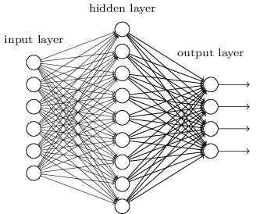
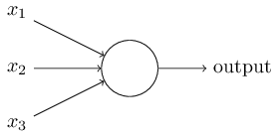
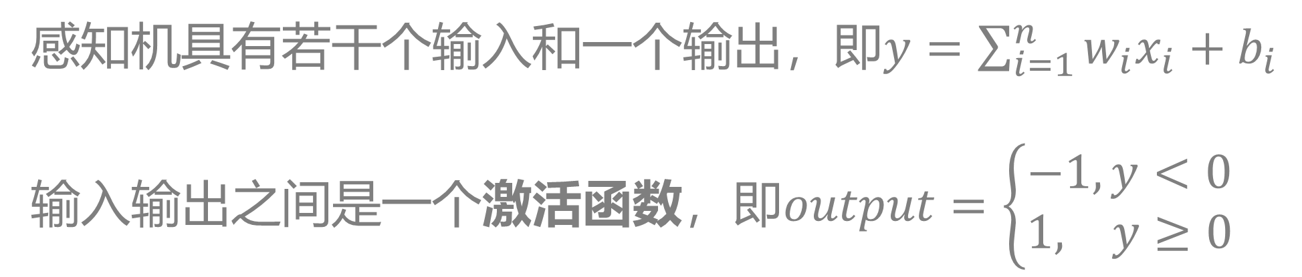

1 神经网络起源
激活
$$y$$
从感知机到神经网络
感知机
神经网络
感知机具有若干个输入和一个输出，即$y=\sum_{i=1}^{n}{w_{i}x_{i}}+b_{i}$
输入输出之间是一个激活函数，即$output=\left\{\begin{aligned}−1, y<0 \\ 1, y≥0\end{aligned}\right.$
1）加入了隐藏层增强模型的表达能力
2）输出层的神经元可以不止一个
3） 对激活函数做扩展
这个模型只能用于二元分类，且无法学习比较复杂的
非线性模型，因此在工业界无法使用。
模型可以灵活的应用于分类回归，以及其他
的机器学习领域比如降维和聚类等。
Notes:
1 参考资料：深度神经网络（DNN）模型与前向传播算法，https://www.cnblogs.com/pinard/p/6418668.html

Slide 4
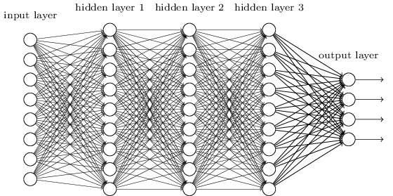
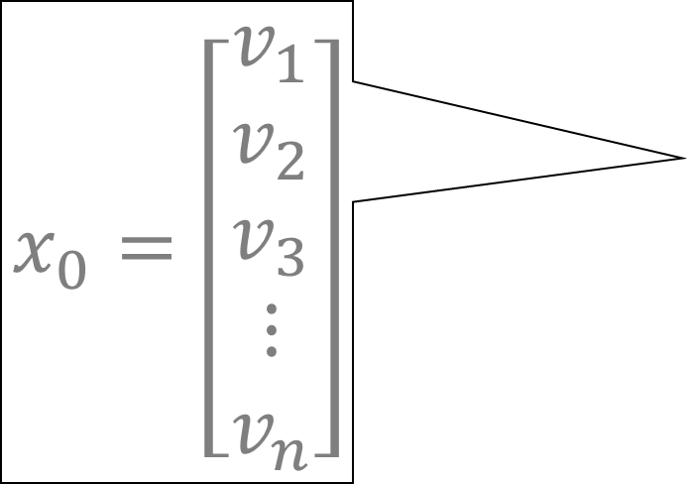
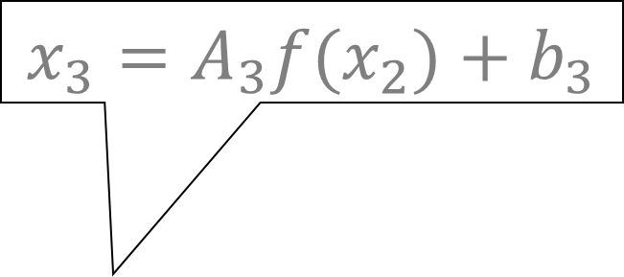
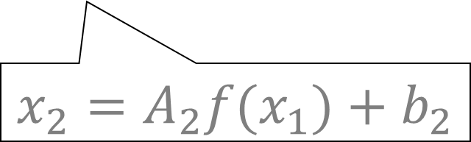
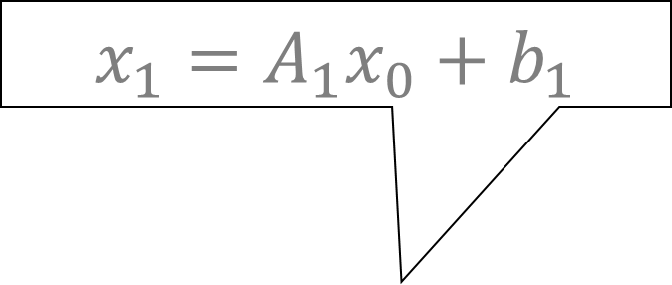
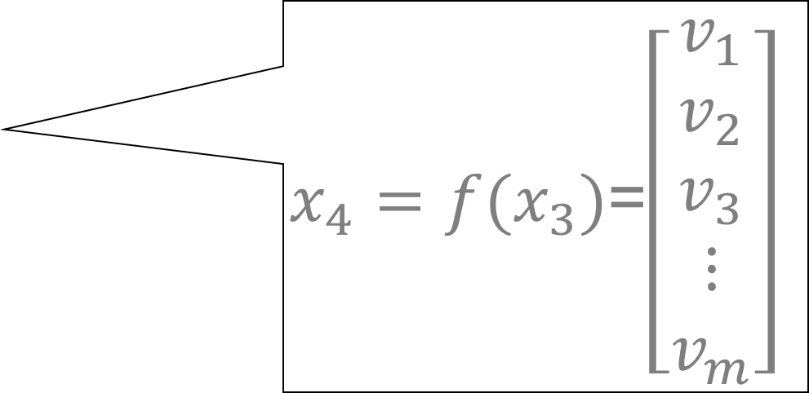
1 DNN的结构
$$x_{1}=A_{1}x_{0}+b_{1}$$
$$x_{3}=A_{3}{f(x}_{2})+b_{3}$$
$$x_{0}=\left[\begin{aligned}v_{1} \\ v_{2} \\ v_{3} \\ ⋮ \\ v_{n}\end{aligned}\right]$$
$x_{4}=f(x_{3})$=$\left[\begin{aligned}v_{1} \\ v_{2} \\ v_{3} \\ ⋮ \\ v_{m}\end{aligned}\right]$
$$x_{2}=A_{2}{f(x}_{1})+b_{2}$$
所谓DNN，即深度神经网络（Deep Neural Networks），是深度学习的基础。因为其来源于感知机，所以有时也被称为多层感知机。
DNN内部的神经网络层可以分为三类：输入层，隐藏层和输出层。
一般来说第一层是输入层，最后一层是输出层，而中间的层次都是隐藏层。
全连接特征也就是说，第$i$层的任意一个神经元一定与第$i+1$层的任意一个神经元相连。
Notes:
1 参考资料：深度神经网络（DNN）模型与前向传播算法，https://www.cnblogs.com/pinard/p/6418668.html

Slide 5
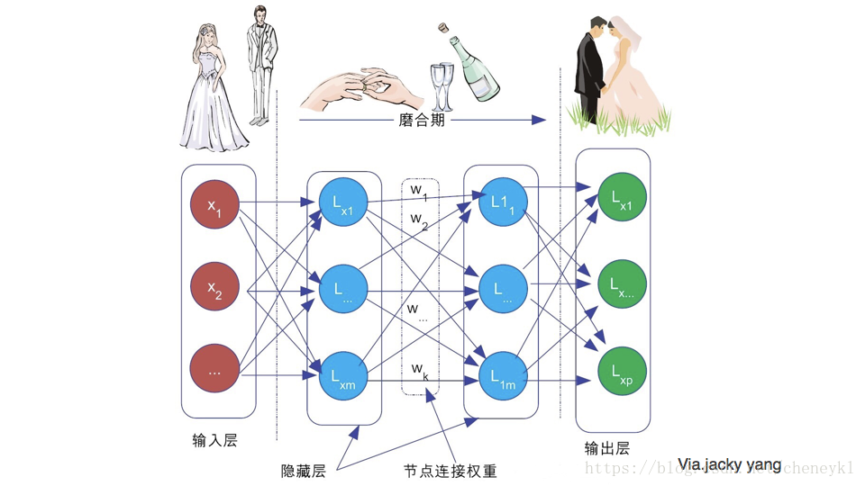
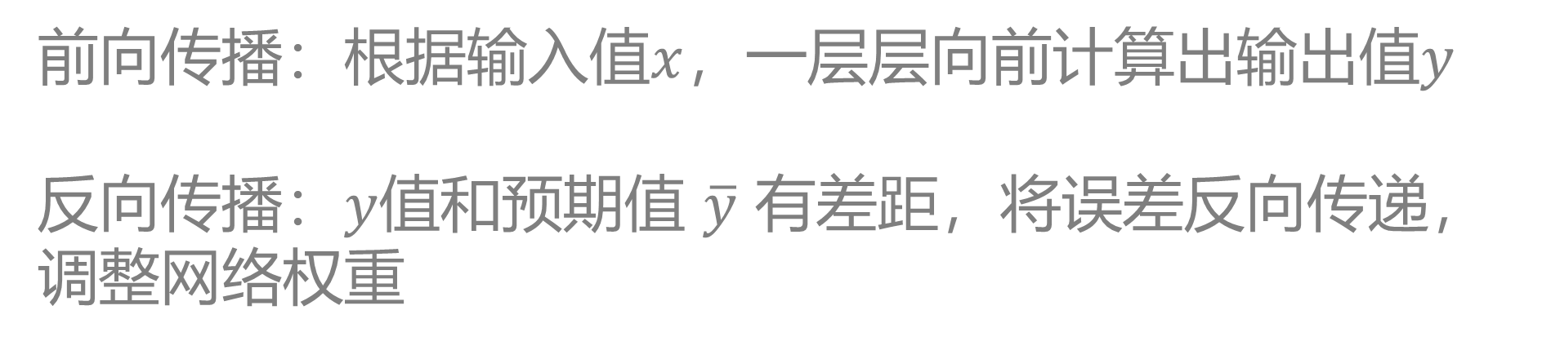
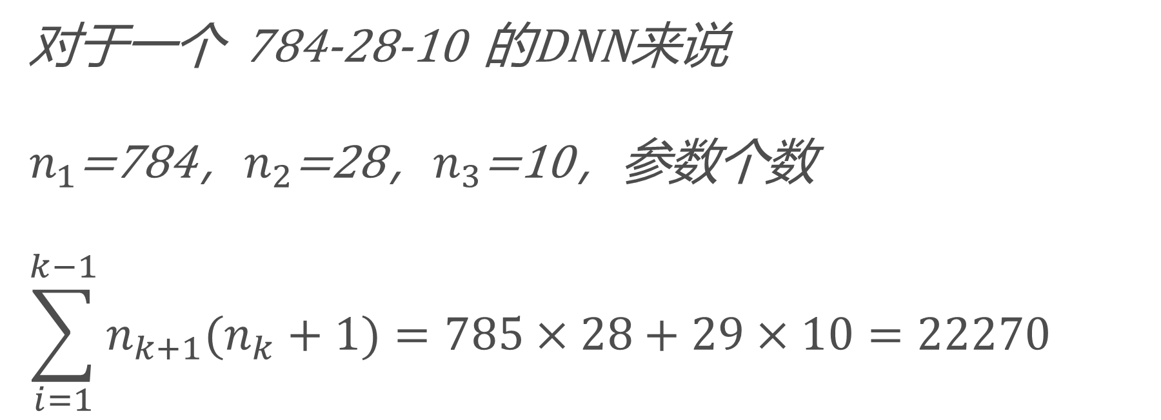
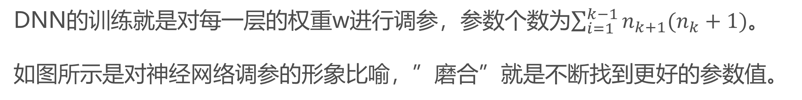
3 DNN的训练
DNN的训练就是对每一层的权重w进行调参，参数个数为$\sum_{i=1}^{k−1}{n_{k+1}(n_{k}+1)}$。
如图所示是对神经网络调参的形象比喻，”磨合”就是不断找到更好的参数值。
前向传播
前向传播：根据输入值$x$，一层层向前计算出输出值$y$
反向传播：$y$值和预期值 $\overline{y}$ 有差距，将误差反向传递，调整网络权重
反向传播
对于一个 784-28-10 的DNN来说
$n_{1}$=784，$n_{2}$=28，$n_{3}$=10，参数个数
$$\sum_{i=1}^{k−1}{n_{k+1}(n_{k}+1)}=785×28+29×10=22270$$
Notes:
1、参考资料：深度神经网络（DNN）Deep Neural Networks 介绍，https://blog.csdn.net/cheneykl/article/details/79687894

Slide 6
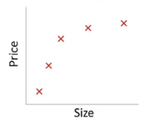
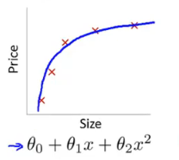
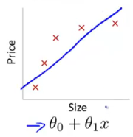
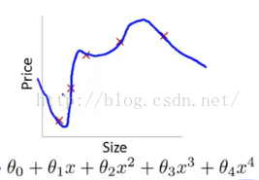
3 DNN的训练-欠拟合与过拟合
数据点
perfect
欠拟合
过拟合
欠拟合 模型“学习不深刻”，没有很好地领悟到数据特征，考试成绩较差
过拟合 模型“把题背下来了“，考试高分，但是把噪声也学习到了，换了试卷就完蛋

Slide 7
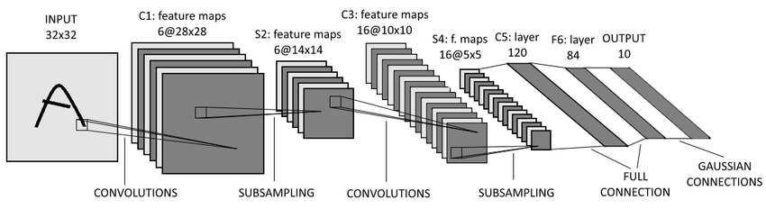
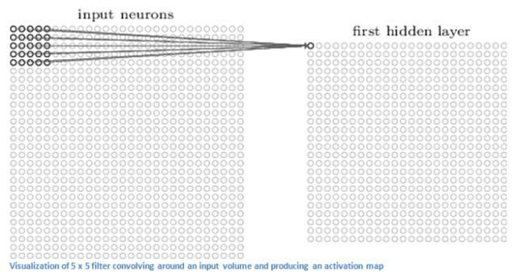
4 从DNN到CNN
LeNet 5
为什么提出CNN?
局部连接 减少参数个数
权值共享 提取特征的方式一样
CNN 有2大特点：
能够有效的将大数据量的图片降维成小数据量
能够有效的保留图片特征，符合图片处理的原则

Slide 8
以非凡科技，为客户和社会持续创造最大价值

